Slide 1
本节内容
力的时间累积效应：
冲量、动量、动量定理．
力矩的时间累积效应：
冲量矩、角动量、角动量定理．

Slide 2





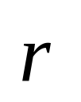





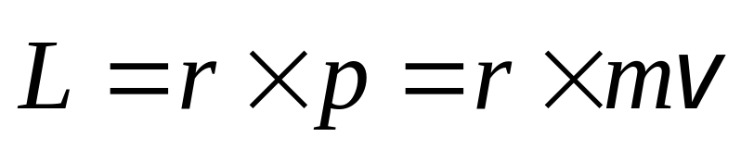
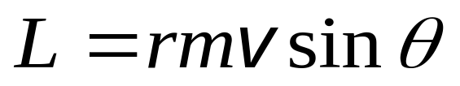

质点的角动量
质量为 的质点以速度 在空间运动，某时对 O 的位矢为 ，质点对O的角动量
大小
的方向符合右手法则

Slide 3



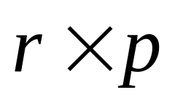

质点角动量的说明
1. 的方向垂直于 和 所决定的平面。
2. 的顺序不能颠倒。
3. 必须小于180º。
4. 角动量单位：kg·m²·s⁻¹

Slide 4

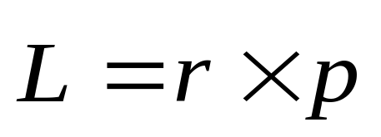



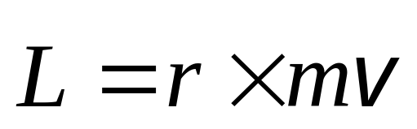


质点角动量的性质
1. 矢量性
2. 瞬时性
o
m
3. 相对性
为质点到固定点O的位矢，相对 不同点 值不同,则 也不同。

Slide 5

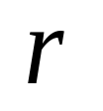




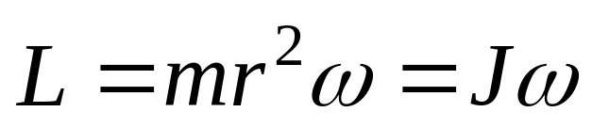
质点做圆周运动的角动量
质点以 作半径为 的圆周运动，相对圆心

Slide 6
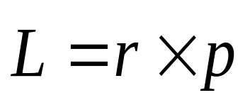
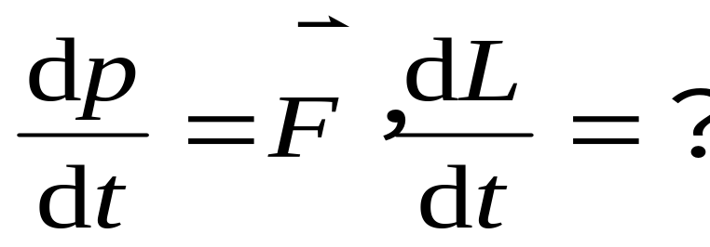
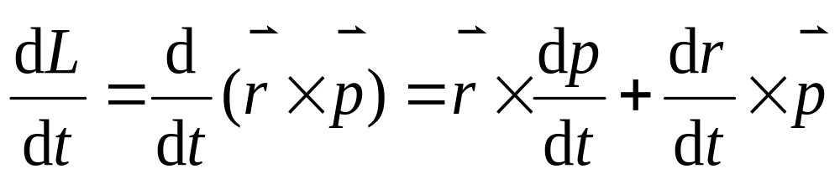
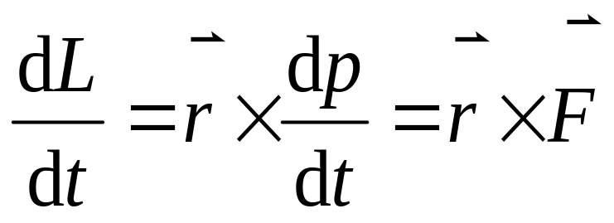
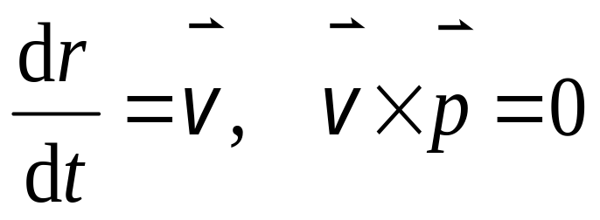
质点的角动量定理
质点的角动量

Slide 7
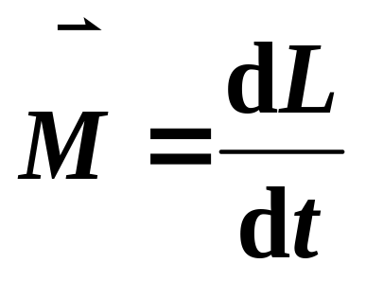
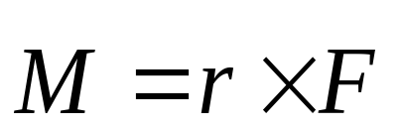
质点的角动量定理
作用于质点的合外力对参考点 O 的力矩，等于质点对该点 O 的角动量随时间的变化率。

Slide 8
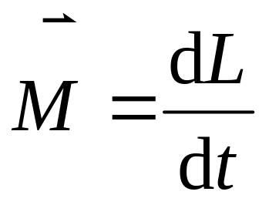
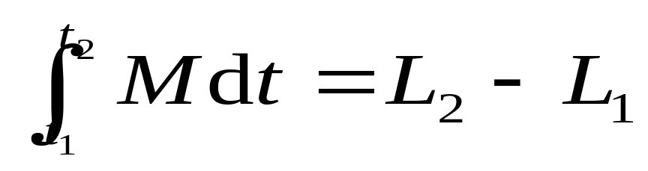
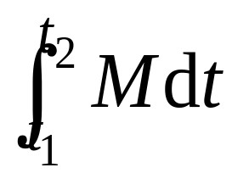
质点的角动量定理
冲量矩
质点的角动量定理
对同一参考点O，质点所受的冲量矩等于质点角动量的增量。
上式表明在力矩的持续作用下质点角动量的变化。反映的是力矩在Δ t 时间内的累积效应。

Slide 9
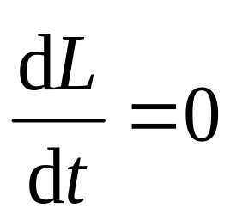
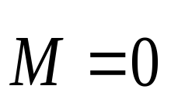
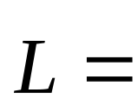
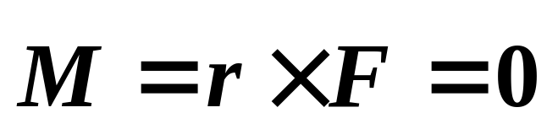
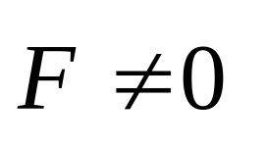
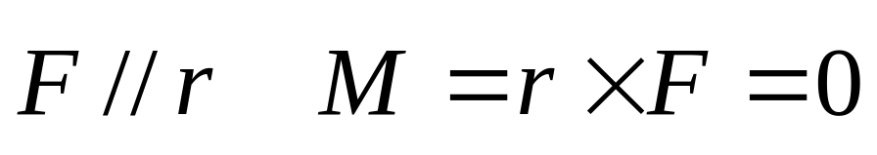
角动量守恒定理
当 时，
，由此 常矢量
即： 如果对于某一固定点, 质点所受合外力矩为零, 则此质点对该固定点的角动量矢量保持不变.
关于合外力矩为零, 有二种情况:
当 或
有心力作用下质点对力心的角动量守恒。

Slide 10
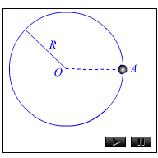
例题
例1 一半径为 R 的光滑圆环置于竖直平面内. 一质量为 m 的小球穿在圆环上, 并可在圆环上滑动. 小球开始时静止于圆环上的点 A (该点在通过环心 O 的水平面上)，然后从 A
点开始下滑．设小球与圆环间的摩擦力略去不计．求小球滑到点 B 时对环心 O 的角动量和角速度．

Slide 11

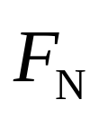
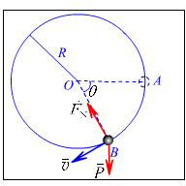
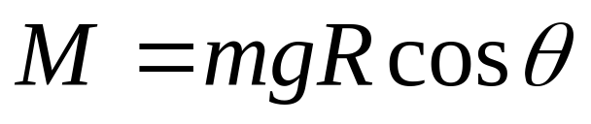
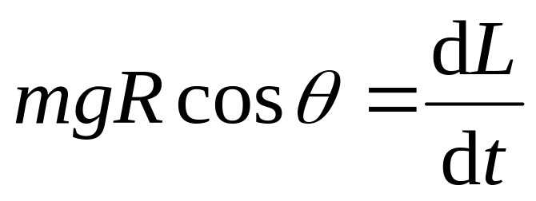
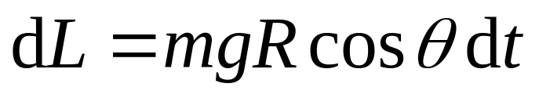
例题
解 小球受力 、 作用, 的力矩为零，重力矩垂直纸面向里
由质点的角动量定理

Slide 12
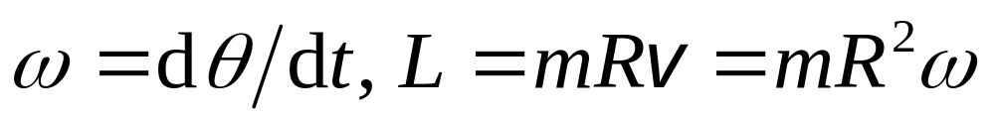
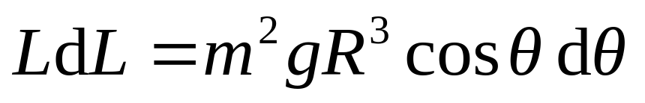
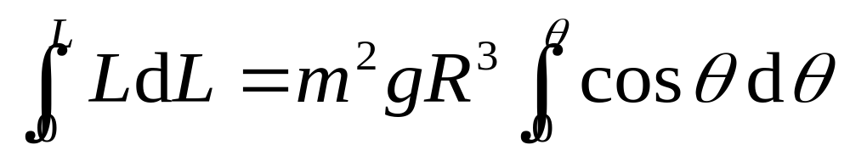
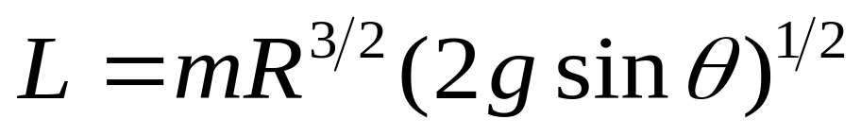
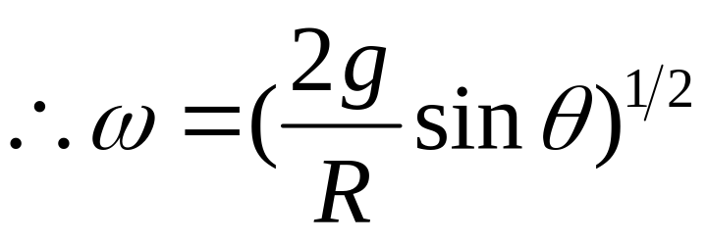
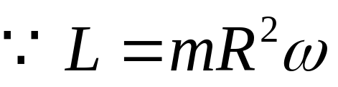
例题
考虑到
得
由题设条件积分上式

Slide 13
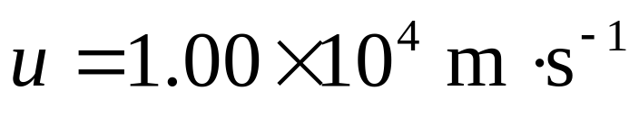

例题
例2 一质量为 m 的登月飞船，在离月球表面高度 h 处绕月球作圆周运动．飞船采用如下登月方式：当飞船位于点 A 时，它向外侧短时间喷射出粒子流，使飞船与月球相切地到达点 B , 且OA 与 OB 垂直．飞船所喷气体相对飞船的速度为 试问：登月飞船在登月过程中所需消耗燃料的质量 是多少?

Slide 14
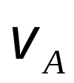

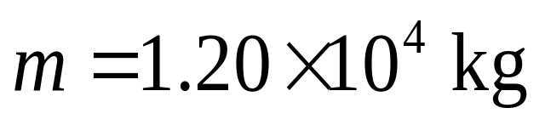
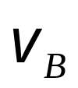
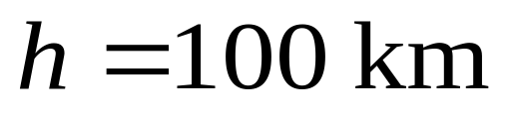
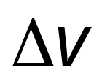

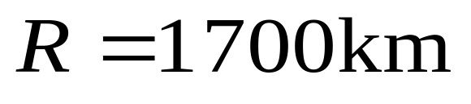
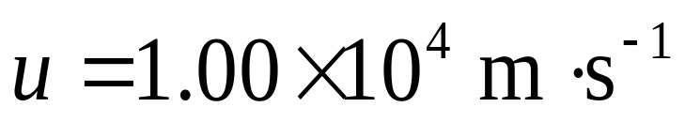
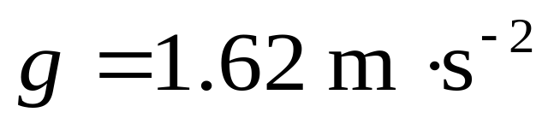
例题
已知
B
R
O
A
h

Slide 15

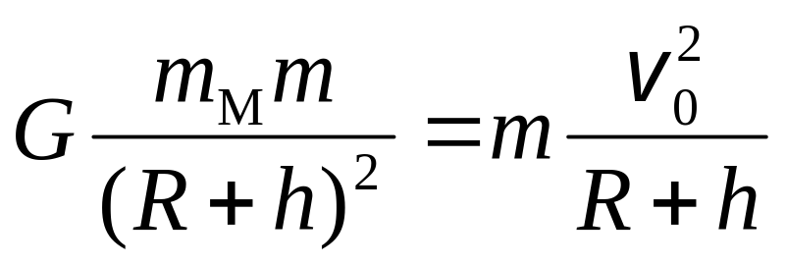
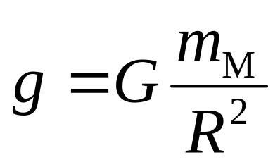
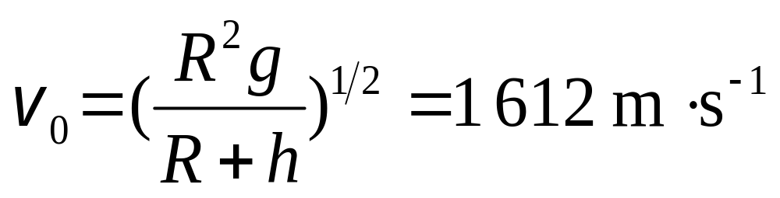
例题
解 设飞船在点 A 的速度 , 月球质量 m_{M} ,由万有引力和牛顿定律
B
R
O
A
h

Slide 16

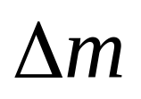
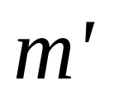


例题
飞船在A点以相对速度 向外喷气的短时间里 , 飞船的质量减少了 而为 , 并获得速度的增量 , 使飞船的速度变为 , 其值为
B
R
O
A
h

Slide 17




例题
质量 在 A 点和 B 点只受有心力作用 , 角动量守恒
飞船在 A点喷出气体后，在到达月球的过程中，机械能守恒

Slide 18






例题
即
于是
而
P61,3-6式

Slide 19
例题
例3 在光滑桌面上开一小孔，把系在轻绳一
端的小球放在桌面上，绳的另一端穿过
小孔而执于手中。设开始时小球以速率
v₀ 作半径为 r₀ 的圆周运动 (图)，然后向
下缓慢拉绳使小球的转动半径减为 r，求
这时小球的速率 v。

Slide 20










例题
解：
v
O
r
绳缓慢拉下，每一瞬时均可看作小球近似作圆周运动。
思考：
1.动能是否守恒？
2.动量是否守恒？
3.角动量是否守恒？

Slide 21
例题
例4：卫星绕地球沿椭圆轨道运行，地球的
中心位于椭圆的一个焦点上，地球
R=6378km，卫星距地面的最近距离
h₁=439km, 最远距离h₂=2384km,卫星
在近地点 A₁的速度v₁=8.10km/s，求：
卫星在远地点A₂的速度 v₂.

Slide 22






例题
解：卫星在运动过程中受地球引力，力矩为零，因此角动量守恒。
卫星
v₁
h₂
h₁
A₂
A₁
在A₁和A₂两点处角动量方向相同
v₂

Slide 23








刚体定轴转动的角动量
将刚体视为质点系处理，对每一个质点有
对整个刚体求和
O
刚体的角动量
刚体的转动惯量

Slide 24



刚体定轴转动的角动量定理
质点m_{i}受合力矩M_{i}(包括M_{i}^{ex}、 M_{i}^{in} )
对刚体求和
对定轴转动的刚体

Slide 25





刚体定轴转动的角动量定理
定轴转动刚体的合外力矩
定轴转动定律在转动问题中的地位相当于平动时的牛顿第二定律

Slide 26






刚体定轴转动的角动量定理
对定轴转的刚体，受合外力矩M，从
到 内，角速度从 变为 ，积分可得：
非刚体定轴转动的角动量定理

Slide 27







刚体定轴转动的角动量守恒定律
若
，则
=常量
L
·
m
α
v
F
r
•
（1） mv r sin =const.，
（有心力）
O
（2）轨道在同一平面内。

Slide 28





讨论
守恒条件
若 不变， 不变；
若 变， 也变，但 不变.
内力矩不改变系统的角动量.
在冲击等问题中
常量
角动量守恒定律是自然界的一个基本定律.

Slide 29

讨论
许多现象都可以用角动量守恒来说明.
花样滑冰
跳水运动员跳水
点击图片播放

Slide 30

用角动量守恒讨论星云形状

Slide 31



用角动量守恒讨论星云形状
pc — 秒差距，1pc = 3.086×10¹⁶m
旋转的星云

Slide 32







用角动量守恒讨论星云形状
z
v₀
星球具有原始角动量
·
r₀
m
·
r
v
转动平面内引力使r↓到一定程度 r 就不变了，引力不能再使 r 减小 。但在z 轴方向却无此限制，可以在引力作用下不断收缩。
星球所需向心力：
可近似认为引力：

Slide 33
自然界中存在多种守恒定律
动量守恒定律
能量守恒定律
角动量守恒定律
电荷守恒定律
质量守恒定律
宇称守恒定律等

Slide 34



动量定理和角动量定理的比较
动量定理 角动量定理
形式上完全相同 记忆上就可简化 从动量定理变换到角动量定理 只需将相应的量变换一下 名称上改变一下

Slide 35


动量定理和角动量定理的比较
动量定理 角动量定理
力
力矩或角力
动量
角动量
力矩的冲量
力的冲量
或冲量矩

Slide 36

例题
例3 质量很小长度为l 的均匀细杆，可绕过其中心 O并与纸面垂直的轴在竖直平面内转动．当细杆静止于水平位置时，有一只小虫以速率 垂直落在距点O为 l/4 处，并背离点O 向细杆的端点A 爬行．设小虫与细杆的质量均为m．问：欲使细杆以恒定的角速度转动，小虫应以多大速率向细杆端点爬行?
O
l/4

Slide 37



例题
解 虫与杆的碰撞前后，系统角动量守恒

Slide 38





例题
由角动量定理
考虑到

Slide 39

例题
例4 一杂技演员M由距水平跷板高为h 处自由下落到跷板的一端A，并把跷板另一端的演员N弹了起来．问演员N可弹起多高?
M
h
N
C
A
B
l/2
l

Slide 40



例题
设跷板是匀质的，长度为l，质量为 ，跷板可绕中部支撑点C 在竖直平面内转动，演员的质量均为m．假定演员M落在跷板上，与跷板的碰撞是完全非弹性碰撞．
解 碰撞前M落在 A点的速度
碰撞后的瞬间，M、N具有相同的线速度

Slide 41

例题
M、N和跷板组成的系统，角动量守恒
M
h
N
C
A
B
l/2
l

Slide 42


例题
解得
演员N以u起跳，达到的高度：

Slide 43
例题
例： 质量分别为m₁和m₂的两个小钢球固定在一
个长为a的轻质硬杆的两端，杆的中点有
一轴使杆在水平面内自由转动，杆原来静
止。另一泥球质量为m₃，以水平速度v₀垂
直于杆的方向与m₂发生碰撞，碰后二者粘
在一起。 设 m₁=m₂=m₃，求碰撞后转动的
角速度。

Slide 44








例题
解：考虑此质点系。相对于杆的中点，在碰撞过程
中合外力矩为零，因此对此点的角动量守恒。
m ₁
碰撞前
a
/2
r
碰撞后
r
v₀
a
/2
m ₃
m ₂

